Slide 1



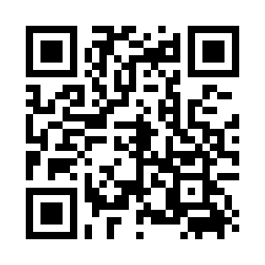
パート・アルバイト募集
基本的にはスタッフがその都度指示を出しますので
初めての方でも安心して働いて頂けます！
【募集職種】受付 （高校生可）
【給与】 時給 1,120 円～ 昇給あり
【勤務時間】
月～金 9：00～12：00 15：00～19：00
土 9：00～15：30（休憩 1 時間）
※時間・曜日応相談
【仕事内容】
・受付
・パソコン軽作業
・雑務
・患者様介助 等
【待遇】
未経験OK／交通費支給／制服貸与
【応募方法】
お電話か当院スタッフに直接お声がけください
QRコードの『チャット』からのお問合わせも可
中延ことぶき鍼灸整骨院
TEL 03-3787-0101
品川区戸越 6-23-16

